Slide 1
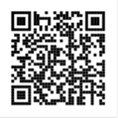
求人者マイページのご案内
ハローワーク鈴鹿を利用する事業所の
＼超簡単！／
82
実に 約
％
が
オンラインで求人申込みされています
＼メリット／
※１月末現在
簡単に手続きができます！
パソコン、スマートフォン等から簡単に求人の申込み、変更、
取消ができます！
＼メリット／
毎回最初から作成する必要なし！
過去の求人情報を転用して求人を作成することができます！
お手続きは、
ハローワークの窓口で
メールアドレス登録後
パスワード設定するだけです
ハローワークインターネットサービスのご案内
https://www.mhlw.go.jp/stf/newpage_29060.html
お気軽にお問い合わせください！
【お問い合わせ先】
ハローワーク鈴鹿 求人担当
TEL 059－382－8609（31＃）

